Slide 1
Методика Обучения счёту Николая зайцева

Slide 2
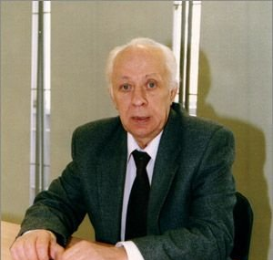
Николай Александрович Зайцев
Родился: 24 марта 1939 года
Умер: 16 января 2018 года (78 лет),
Российский педагог-новатор из Санкт-Петербурга. Потомственный учитель, окончил Ленинградский педагогический институт им. Герцена.
Разработчик методик по обучению чтению, математике, русскому и английскому языкам

Slide 3
Преимущества системы Зайцева
Одно из преимуществ системы Зайцева перед другими методиками раннего развития – она очень проста, легко применима в домашних условиях.
Математика по Зайцеву позволяет вырастить ребенка эрудированного, умеющего логически рассуждать, обобщать и анализировать, и при этом развить у него творческие способности.
Дети видят числовой ряд;
Предметно ощущают их количество;
Все представлено в виде числовой ленты, висящей на стене.

Slide 4
Возраст для занятий
Вторая младшая группа
Средняя группа - можно предложить запомнить и названия чисел вместе с их схематическим изображением.
Старшая и подготовительная - пособия помогут вспомнить и систематизировать знания по математике, чтобы быть готовыми к восприятию новых сведений из курса начальной школы.

Slide 5
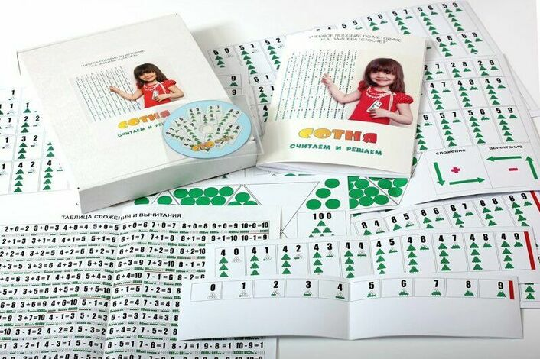
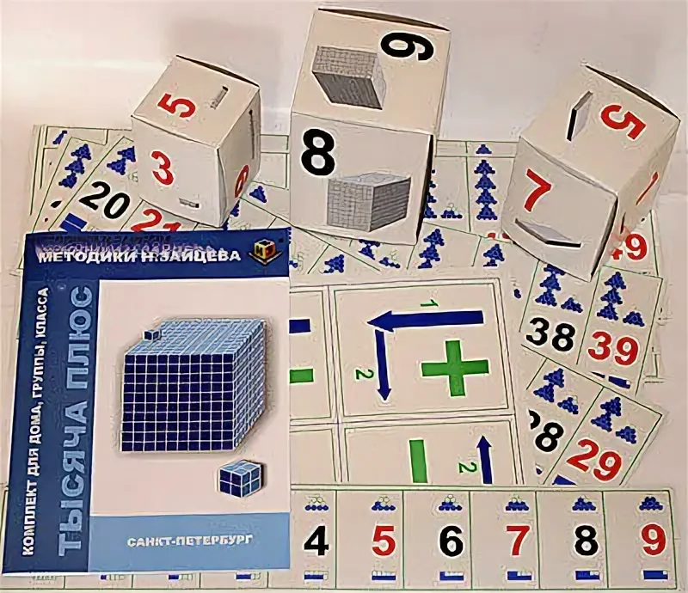
Что входит в комплект?
Числовая лента
Карточки с числами
Числовой столб
Схемы арифметических действий

Slide 6
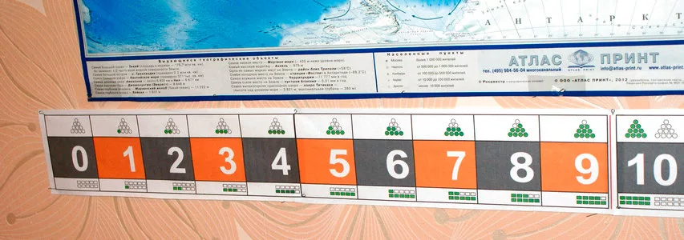
Представлена в виде стройной системы, демонстрирующей цифру, количество и состав числа.
Числовая лента

Slide 7
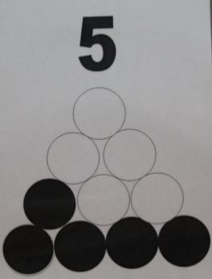
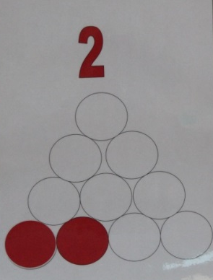
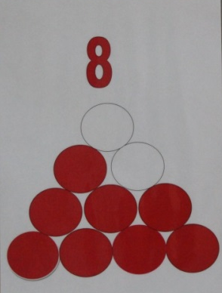
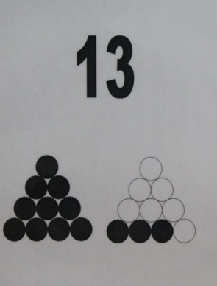
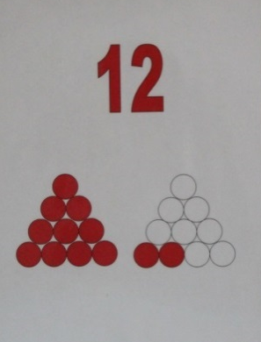
Видно сколько единиц, десятков, составляет каждое число, ребенок начинает предметно ощущать количество.
Числовые карточки

Slide 8
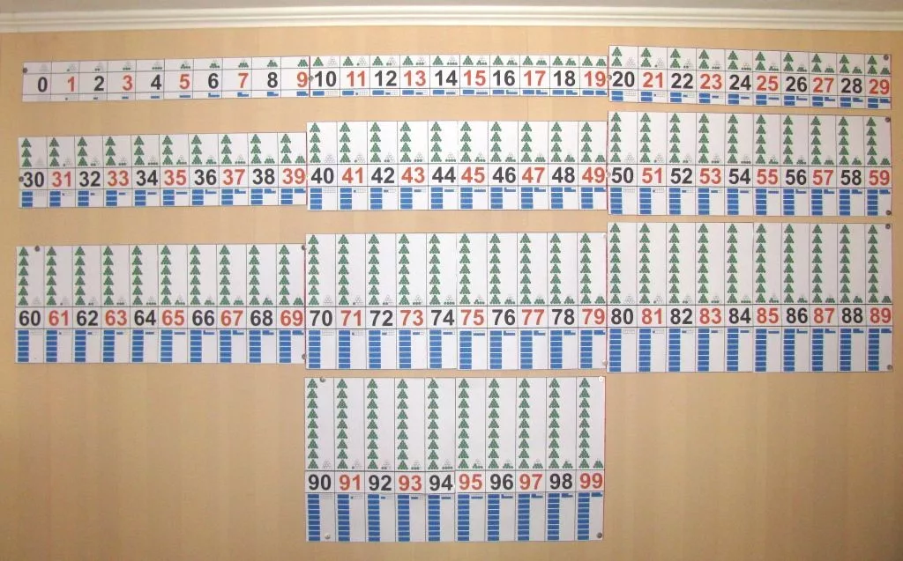
Числовой столб

Slide 9
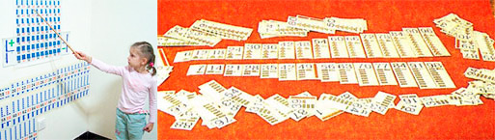
База математической методики Зайцева
Для изучения основ математики с помощью методики Зайцева, нужно приобрести или сделать самостоятельно карточки, которые носят название «Стосчет».
Метод Зайцева: весь материал, компактно выраженный, размещается и считывается со стены взглядом.

Slide 10
Эффективное освоение материала достигается при подаче информации одновременно на четырёх кодах: словесном, рисуночном, числовом и символическом.
3

Slide 11


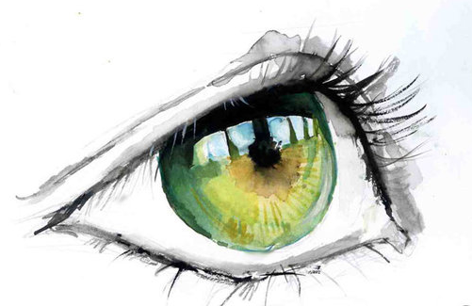
Технология «Стосчет» затрагивает
3 сенсорные области: слуховую, зрительную и тактильную

Slide 12
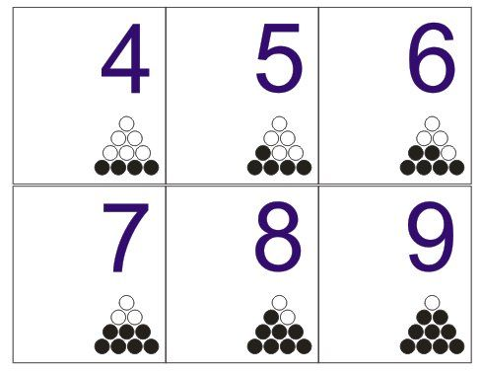

«Стосчет»
Это сто карточек с написанными на них числами от 0 до 99 и еще карточки, которые будут наглядно показывать состав чисел. Эти карточки разлинованы в виде таблицы с двумя строками и пятью столбцами. Для обозначения цифры «ноль» такая карточка не будет закрашена совсем. У цифры «один» будет закрашена одна ячейка таблицы, у цифры «два» — две, и так далее.

Slide 13
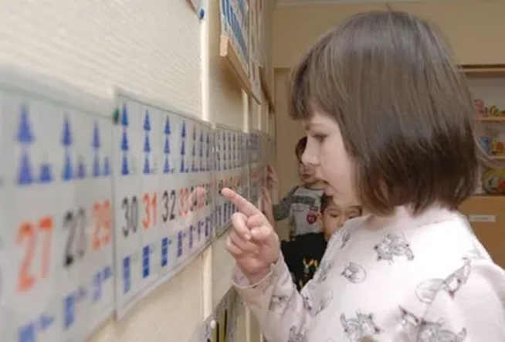
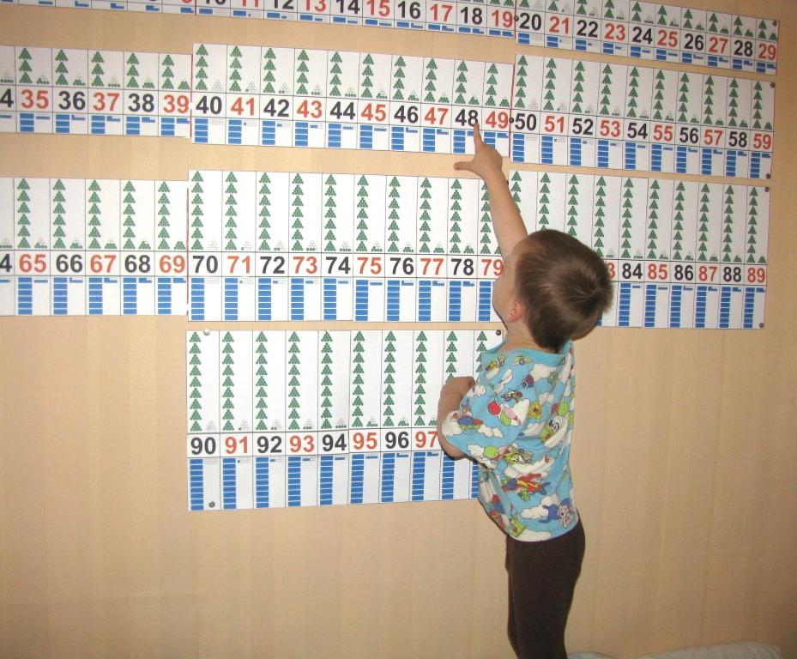
Располагать такие карточки рекомендуется по стенам немного выше уровня глаз ребенка. Так, по мере изучения чисел появляется длинная цепочка карточек, которая наглядно демонстрирует порядок чисел и их состав. И у ребенка всегда можно в игре спросить какое-либо число, чтобы закрепить полученные знания.

Slide 14
Этапы:
Знакомство с числовой лентой
Изучаем состав чисел первого десятка
Играем с карточками
Уже при освоении чисел первого десятка Зайцев предлагает знакомить ребенка со сложением и вычитанием.

Slide 15
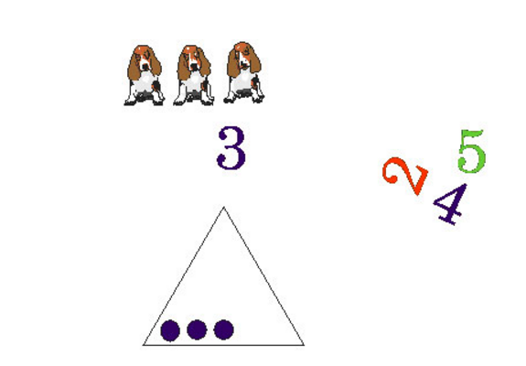
Игровые упражнения
Для работы потребуются одинаковые предметы, мелкие игрушки, природный материал: шишки, камушки, фасоль. Карточка для моделирования количества предметов. Кружочки одинакового цвета или пуговки, пластмассовые цифры.
Задание: Посчитайте с ребенком предметы (в пределах 2-5 (младшая), (10-средняя), назовите количество. Счет начинайте с числительного «один», а не со слова «раз». Выложите такое же количество кружочков на модели. Уточните: «Кружков столько, сколько собачек». Еще раз назовите число. Затем покажите цифру. Можно поиграть в прятки. Цифра прячется среди 2-3х других, а ребенок ее отыскивает и называет.

Slide 16
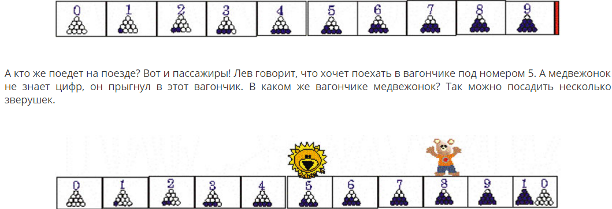
Для работы потребуются числовые карточки из пособия Зайцева Н.А. «Стосчет» до 10, игрушки из «Киндер – сюрприза». Раздайте поровну себе и ребенку числовые карточки.
Предложите построить поезд. Карточки - это вагончики. Вагончики прицепим по - порядку. Называйте число и отыскивайте нужную числовую карточку. Если ребенок затрудняется, помогите: «вагончик четыре у тебя! На тебя цифра 4 смотрит!» Если малыш подает не ту карточку, спокойно поправляйте: «Это 8, а мы ищем 3. Вот вагончик с цифрой 3! Это 8, давай посчитаем кружочки на карточке». Или: «Их 8, а нам надо 3! вот 3, посчитай кружочки». Называйте число, приставляя вагончик к вагончику. Можно назвать все числа по – порядку. Получился поезд.

Slide 17

Физиологи и офтальмологи отмечают, что методики Зайцева безупречны с точки зрения охраны здоровья ребенка. Стандартный урок Зайцева продолжается 10-15 минут в игре.
В процессе обучения дети не находятся в постоянном статичном состоянии за столами, а перемещаются по группе , это не позволяет им утомляться. Можно ходить, стоять, лежать на ковре. Не портится осанка и зрение.
Используемая литература: Зайцев Н.А. «Письмо. Чтение. Счет»

Slide 18
Спасибо за внимание!!

